Slide 1
Ресурсная площадка развития добровольчества
На территории Корочанского района

Slide 2
В современной России волонтерство (добровольчество) является значимым явлением. Важность развития добровольчества признается на государственном уровне.
Добровольчество является социально значимой формой самореализации личности, проявления гуманизма, гражданской активности, обеспечивает возможность социального творчества и созидательной инициативы.

Slide 3
НАПРАВЛЕНИЯ ВОЛОНТеРСТВА, развивающиеся НА ТЕРРИТОРИИ Корочанского района
Социальное волонтерство
Экологическое волонтерство
направлено на оказание помощи, прежде всего, незащищенным слоям населения, нуждающимся во внимании и(или) в постоянном уходе
направлено на сохранение окружающей среды, решение экологических проблем.
Событийное волонтерство
Патриотическое волонтерство
направлено на помощь в организации и проведении крупных значимых событий местного, регионального, федерального и международного уровней.
волонтеры восстанавливают и сохраняют памятники павшим героям, помогают ветеранам боевых действий, занимаются краеведческой деятельностью и мн. др.

Slide 4
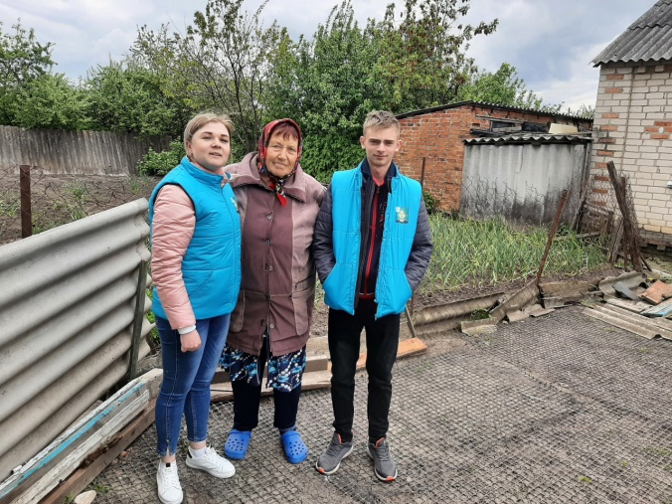
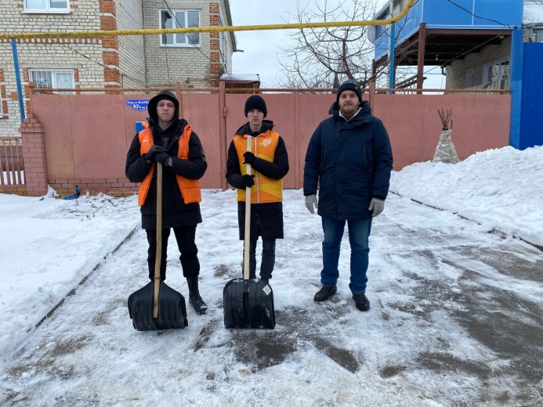
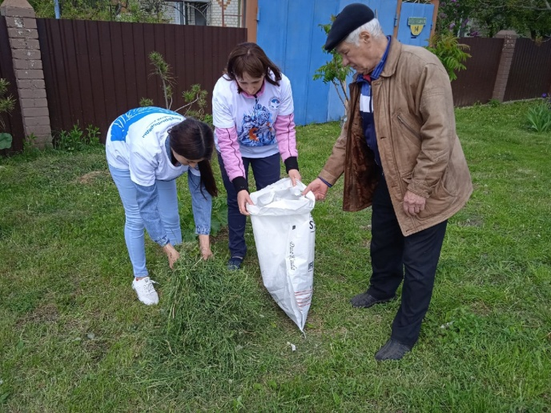
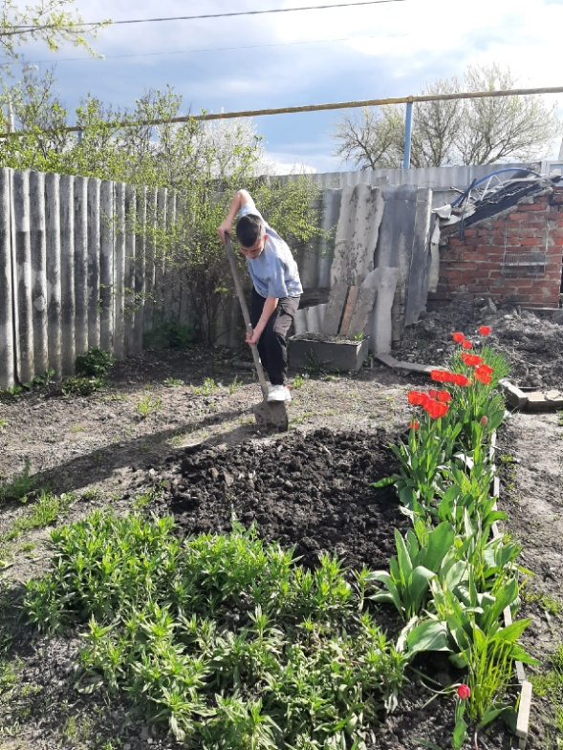
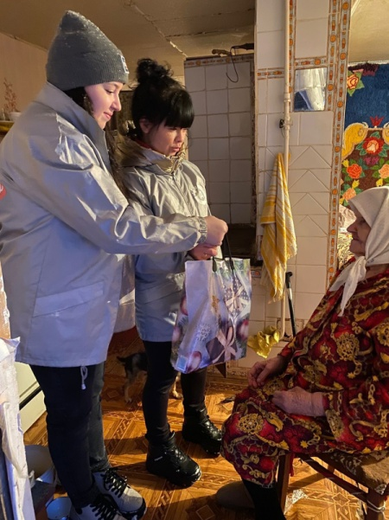
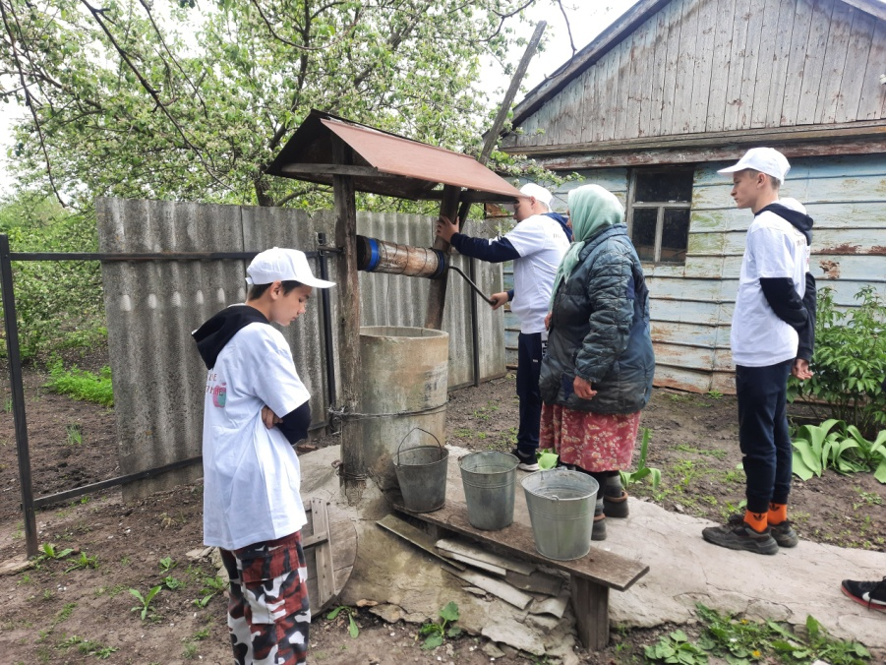
Социальное волонтерство

Slide 5
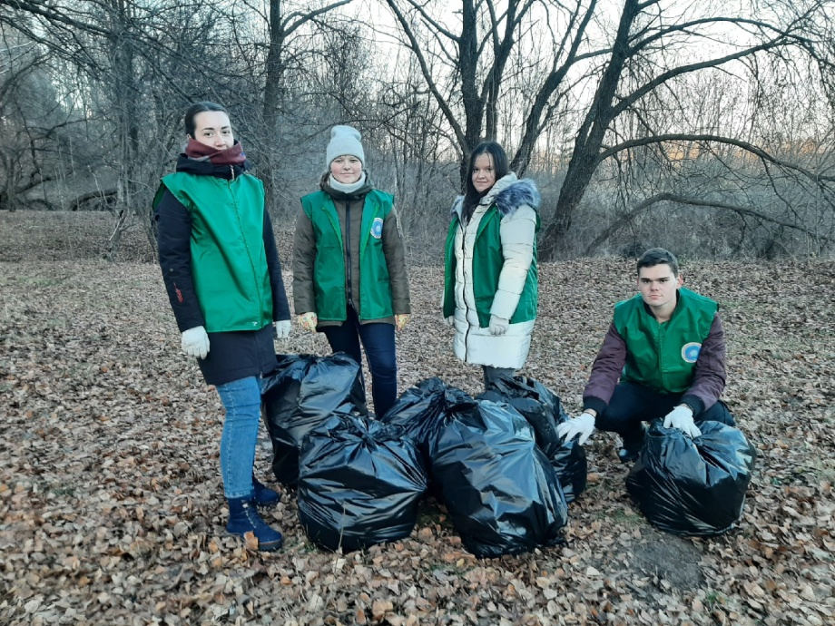
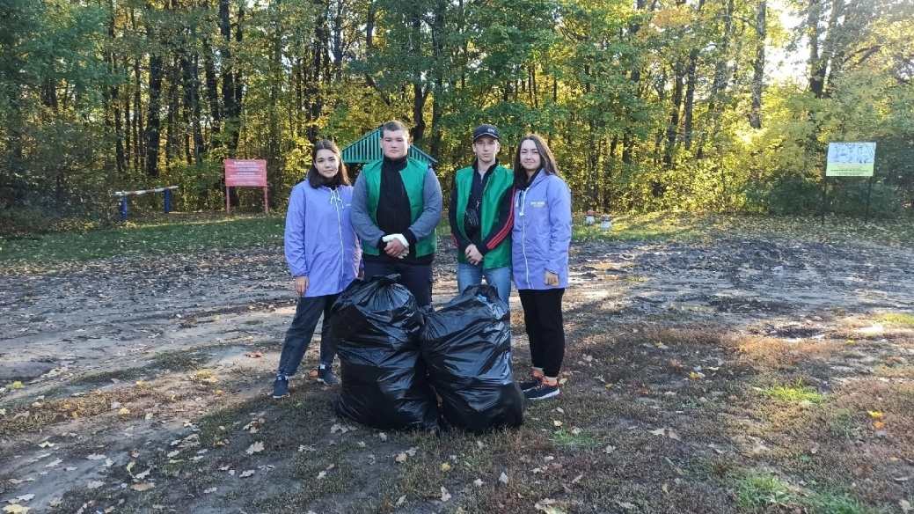
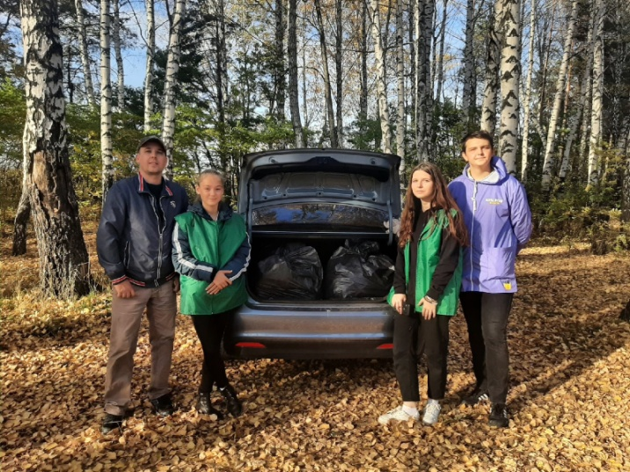
Экологическое волонтерство

Slide 6
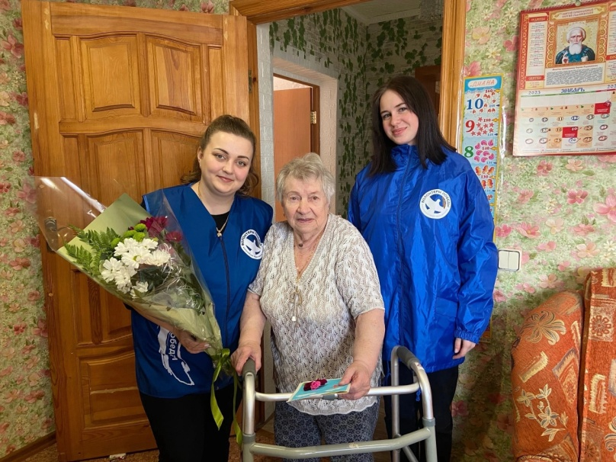
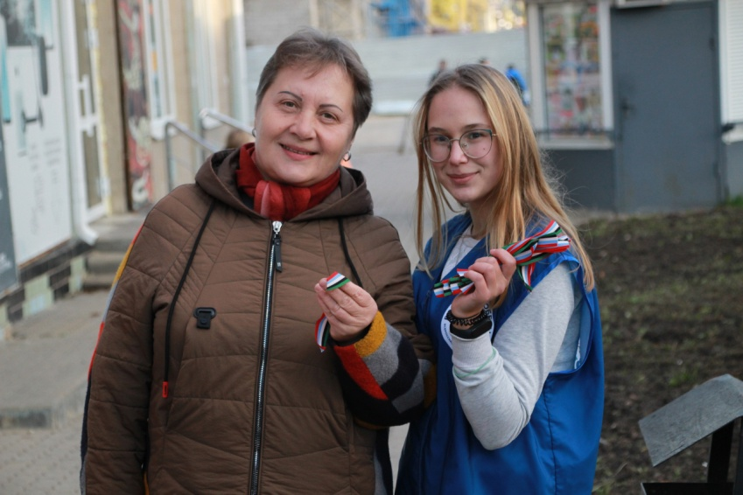
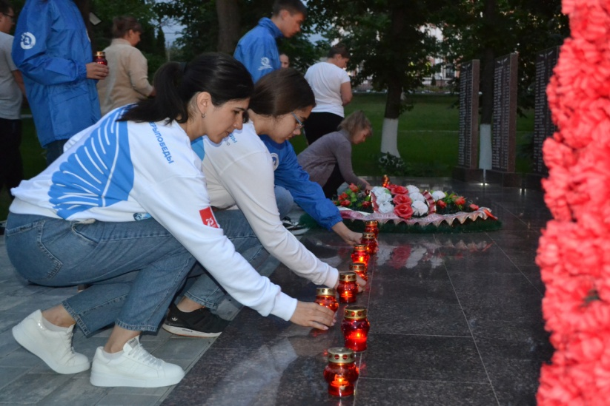
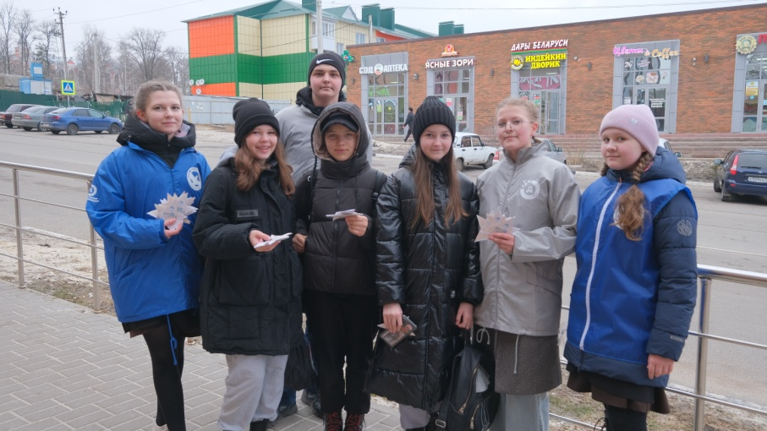
Патриотическое волонтерство

Slide 7
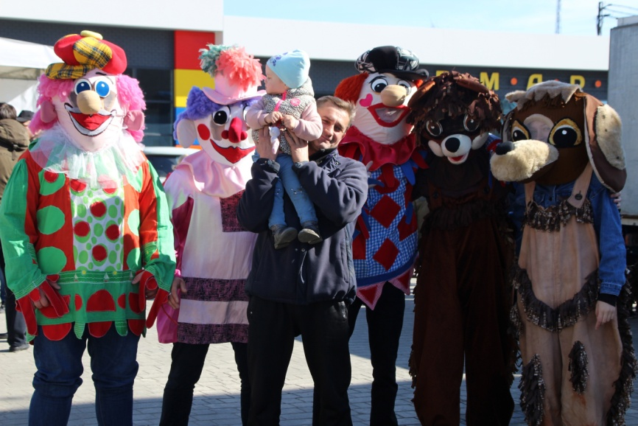
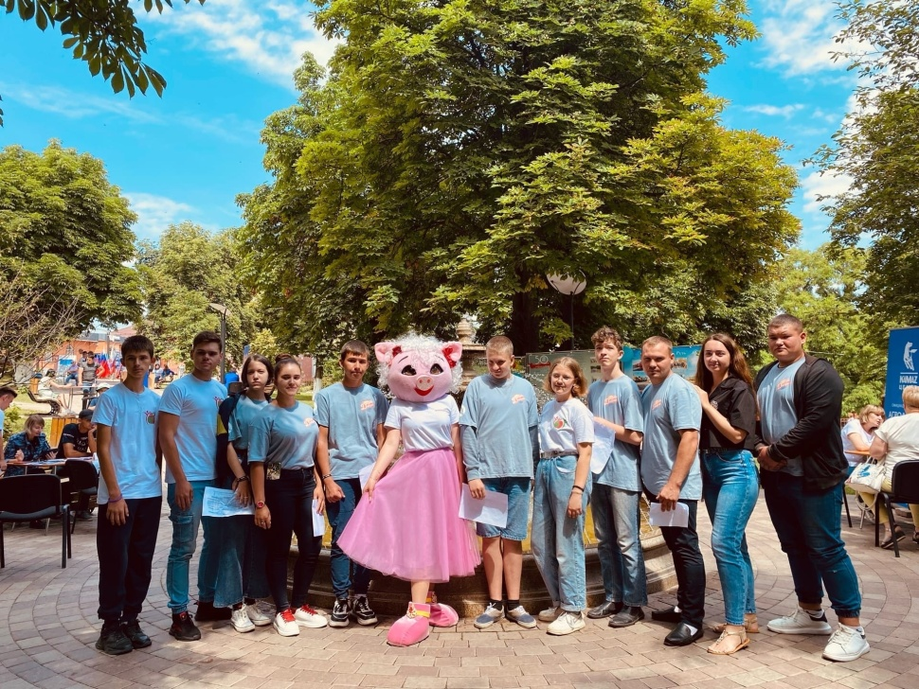
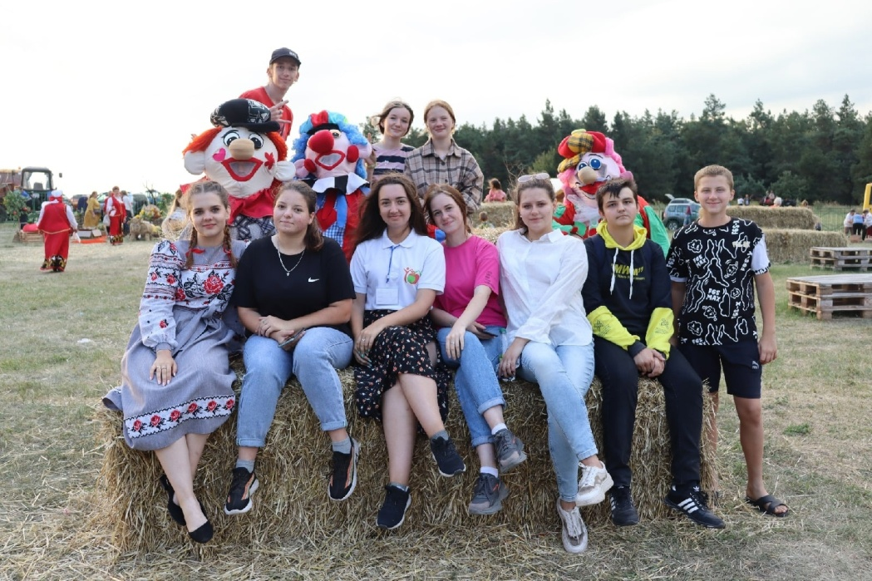
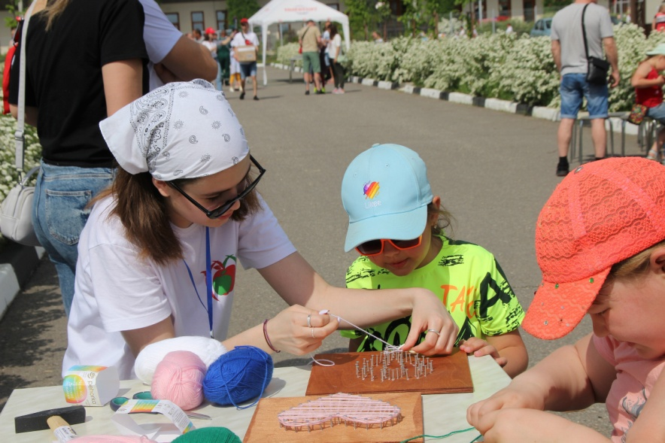
Событийное волонтерство

Slide 8
Перспективы развития волонтерского движения на территории Корочанского района
привлечение к волонтерскому движению не менее 70% обучающих учреждений района
развитие социального партнерства с НКО в сфере добровольчества
совершенствование системы профильной подготовки кадров в сфере добровольческой деятельности
формирование механизма продвижения и популяризации добровольческой деятельности

Slide 9
Спасибо за внимание!

